Slide 1
Лучшая практика
Приобретение объектов недвижимого имущества
Республика Карелия
Михаил Егорович Охлопков
Министр здравоохранения Республики Карелия
Официальный сайт Минздрава Карелии https://zdrav.gov.karelia.ru/

Slide 2
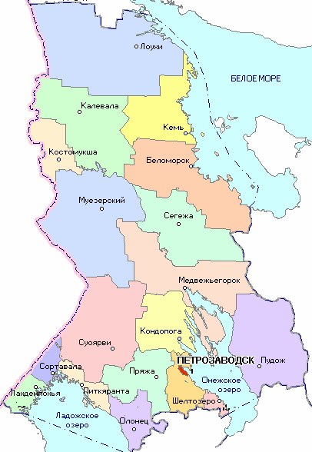
Характеристика региона
Республика Карелия
490 937 тыс. чел. (81,5%)
837 нас. пунктов
602 458 чел.
городское население
с проживающим населением
всего проживающего населения
111 521 тыс. чел. (18,5%)
23 мед. организаций
[Карта субъекта РФ]
длинная сторона=9 см
сельское население
-
мед. организаций
участники региональной программы
ФМБА России

Slide 3
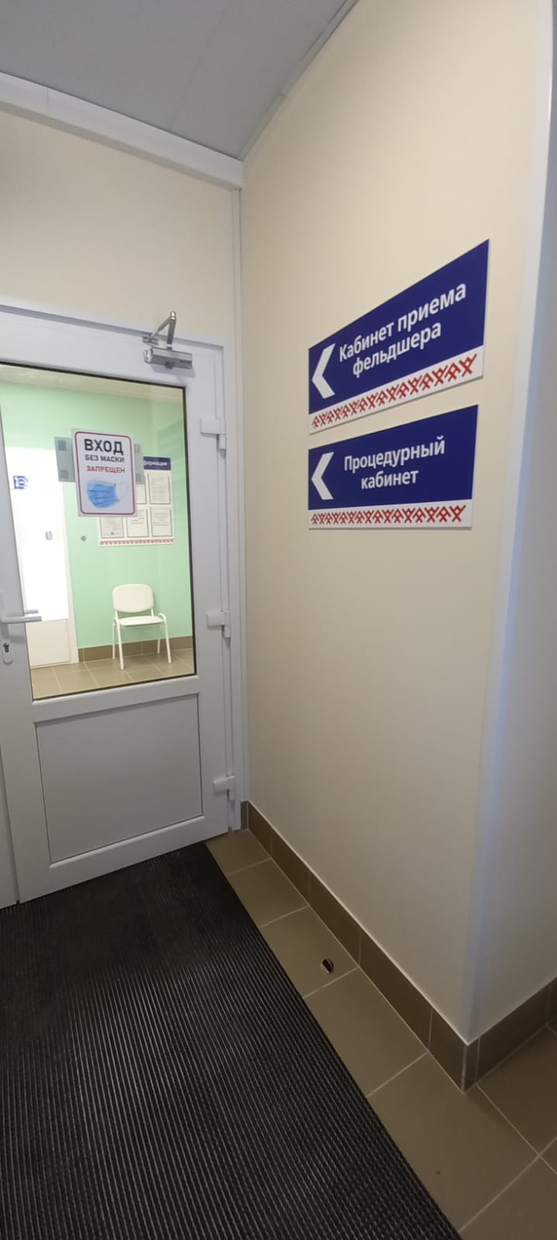
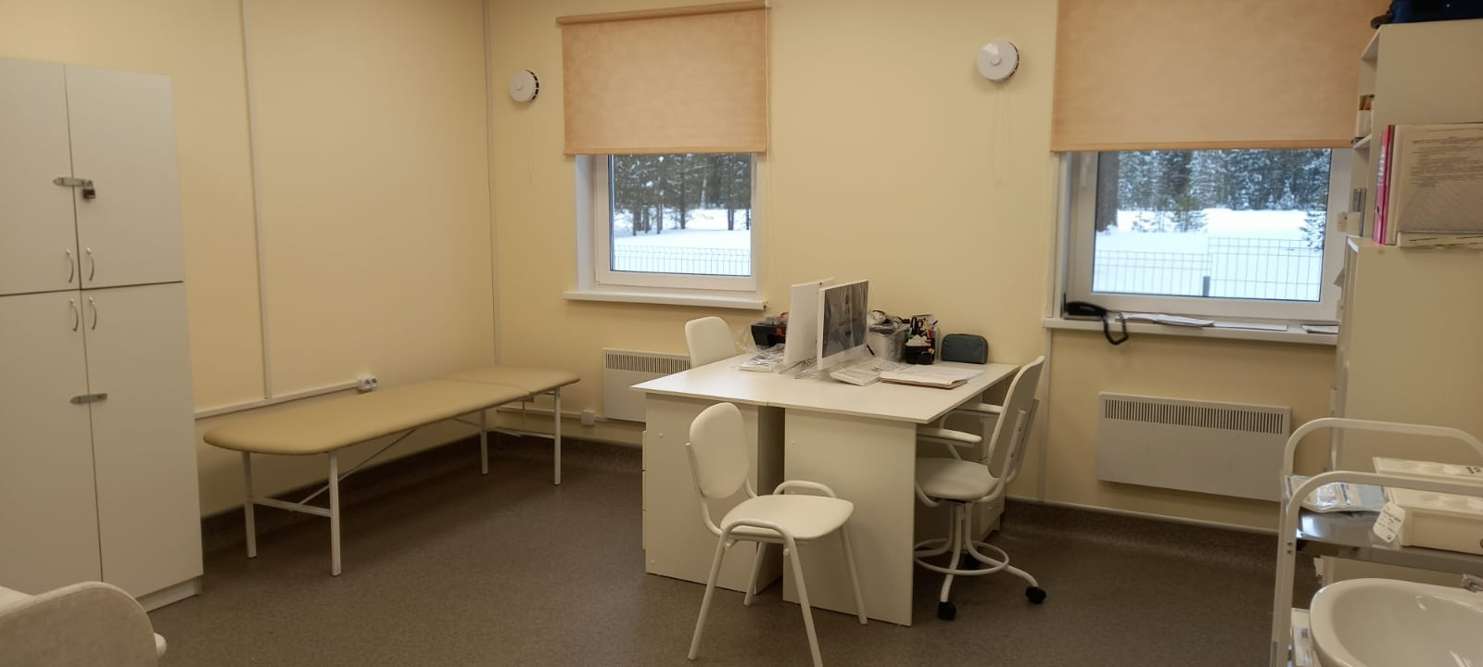
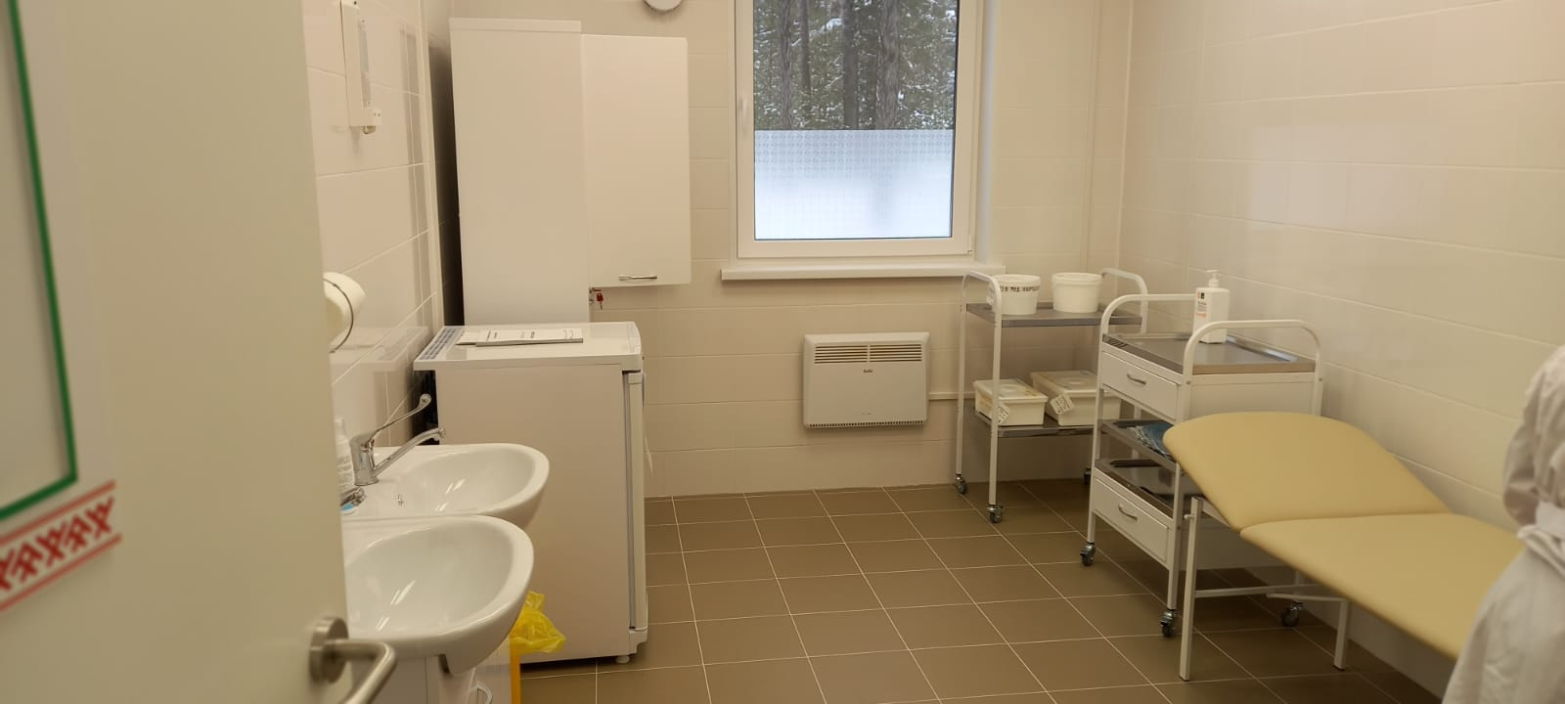
Описание объекта
Республика Карелия
Стоимость (тыс. руб.) – 8 000
Мощность (посещений в смену) – 15
Площадь (м²) – 80
Стоимость кв. метра (тыс. руб.) – 100
Характеристика объекта – ФАП в п. Тикша, Муезерского муниципального района.
Количество обслуживаемого населения – 329 чел.
Особенности реализации – по просьбе местных жителей объект был перенесен в данный населенный пункт из другого района, уже имелся заранее сформированный, подготовленный земельный участок

Slide 4
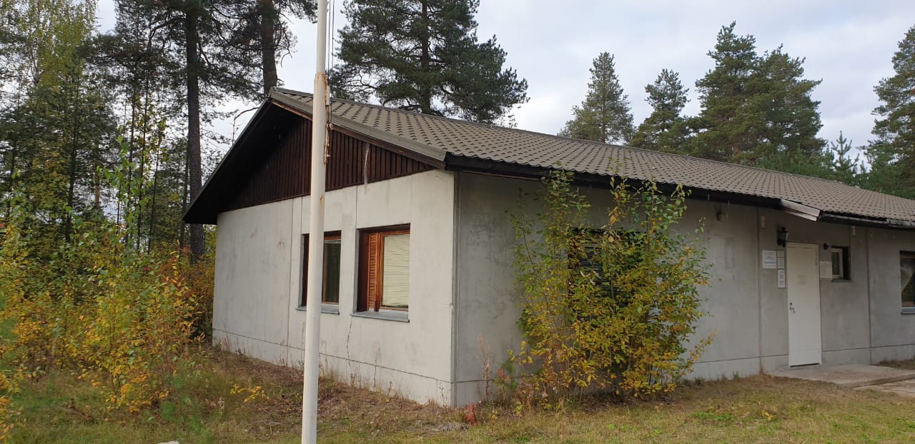
Изменения (внешний вид)
Республика Карелия
БЫЛО
СТАЛО

Slide 5
Изменения
(в 2021 году приобретено 8 ФАПов и 1 ВА)
Республика Карелия
Повысилась укомплектованность ФП, ФАПов, ВА медицинскими работниками (улучшение условий труда), %
Увеличилось число посещений на одного сельского жителя, ед.
Увеличилось число сельских жителей, прошедших диспансеризацию, чел.

